Slide 1

GIAO TIẾP TÍCH CỰC
VỚI HS VÀ PHHS
(05/07/2019)
Câu chuyện người làm giáo dục…

Slide 2
? Mong đợi của anh chị về công việc của mình là gì?
Bộ kĩ năng bộ kỹ năng 5C:
+ Critical Thinking (Kỹ năng tư duy phản biện)
+ Communication (Kỹ năng giao tiếp)
+ Collaboration (Kỹ năng hợp tác)
+ Complex Problem Solving (Kỹ năng giải quyết vấn đề phức tạp)
+ Change Leading (Kỹ năng dẫn dắt sự thay đổi)

Slide 3
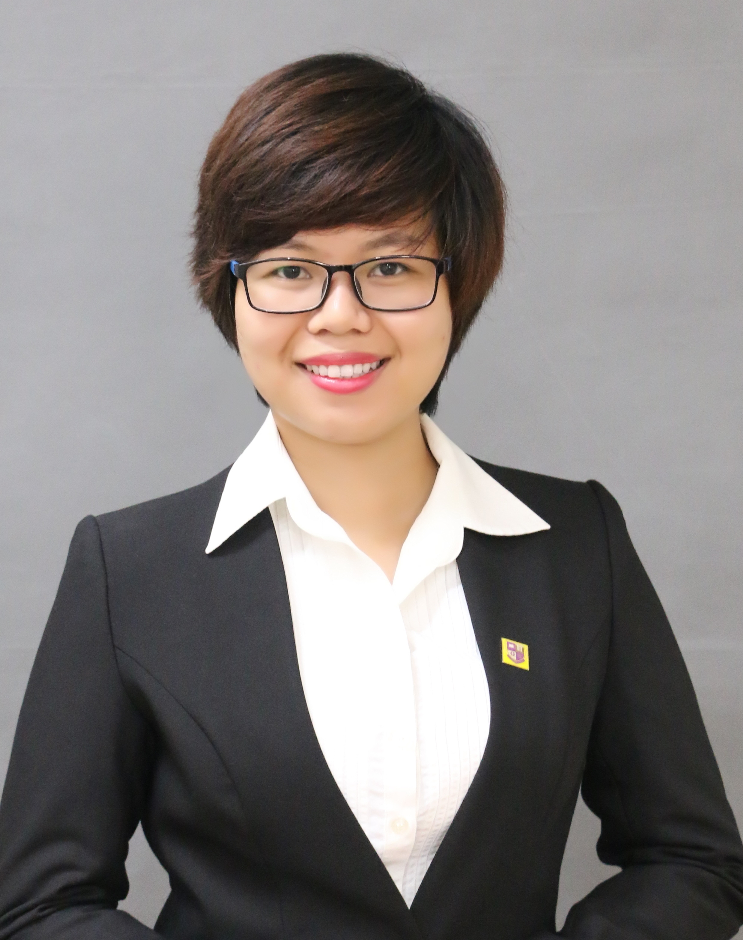
Giới thiệu Giảng viên
1. Công tác tại Trường Olympia
- Phó Hiệu trưởng điều hành cấp THPT, phụ trách hoạt động Giáo dục và chương trình Hướng nghiệp THPT Olympia từ 2013.
- Thành viên Hội đồng chuyên môn, phụ trách Khoa Xã hội từ 2011.
- Giáo viên giảng dạy môn Ngữ văn THCS, THPT từ 2009.
2. Công tác tại Quận Nam, Bắc Từ Liêm
Dạy đội tuyển HSG cấp Quận môn Ngữ văn 2015-2016, 2016-2017, thành viên hội đồng chấm thi GVG cấp Quận 2017-2018.
Giảng dạy các khóa đào tạo chuyên môn và kĩ năng cho Quận Từ Liêm từ 2013.
3. Công tác tại các địa phương
Thành viên hội đồng cố vấn cho các trường Mầm non và Tiểu học tại Bắc Ninh, Hòa Bình, Thái Nguyên từ 2018.
4. Công tác ngoài ngành
- Cộng tác viên TC Văn học và Tuổi trẻ, Giáo dục và thời đại từ 2013.
- Quản lí Tài chính của CT Bảo hiểm Nhân thọ Manulife VN từ 2018.
NGUYỄN HỒNG DUYÊN - 1985
Thạc sĩ Văn học VN 2009
Tốt nghiệp CEO học viện đào tạo Doanh nhân PTI 2017
SĐT: 0904747460
Email: hongduyen176@gmail.com

Slide 4
Quy ước lớp học:
  Chú tâm
  Cởi mở
  An toàn
  Thực hành

Slide 5
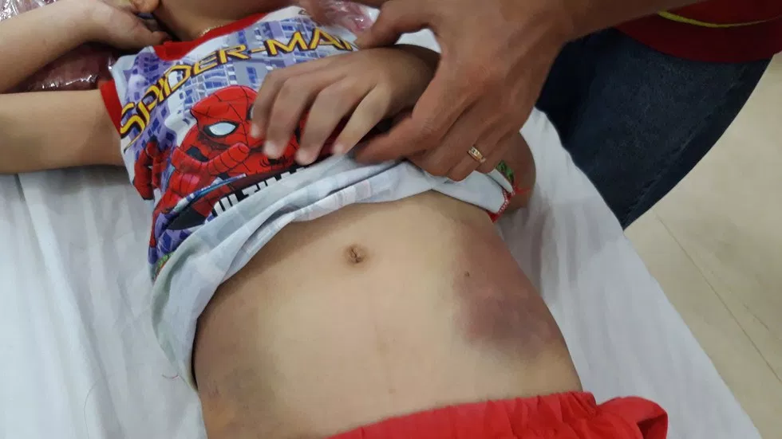
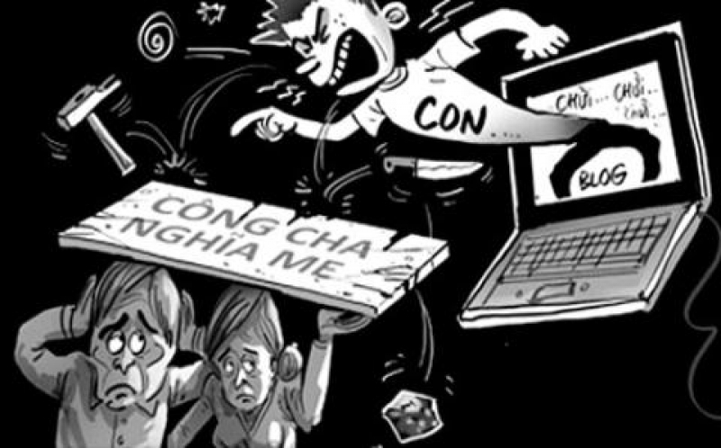
Ứng xử cực đoan nào của trẻ mà anh chị đã nhận được hoặc chứng kiến?
http://hatbuinho.com/bi-cha-me-chui-mang-thi-lam-sao/

Slide 6
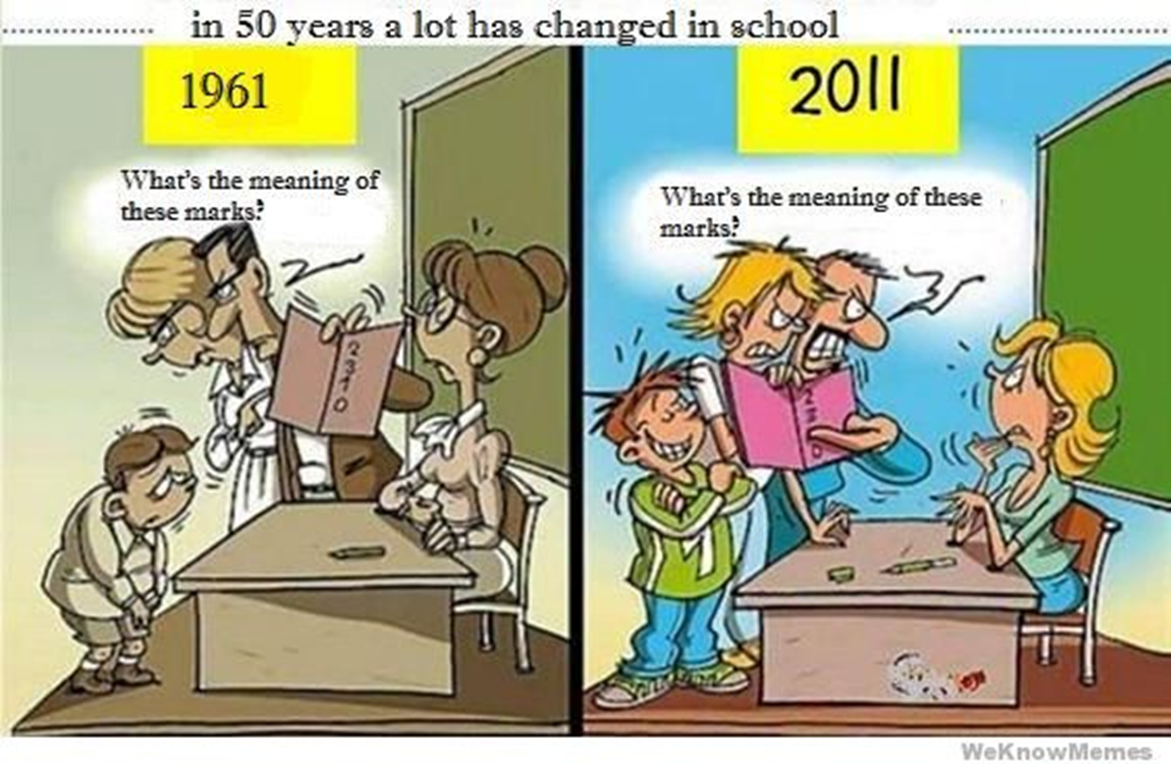
QUAN ĐIỂM VỀ MỐI QUAN HỆ NHÀ TRƯỜNG - GIA ĐÌNH - HỌC SINH?
«Yêu cho roi cho vọt»
« Không thầy đố mày làm nên»
« PHHS là khách hàng - thượng đế»
=> Nhà trường - phục vụ

Slide 7

MỐI QUAN HỆ NHÀ TRƯỜNG- PHHS
CÙNG QUAN ĐIỂM
CÙNG CÁCH LÀM
ĐỒNG HÀNH
CÙNG LÀM
WIN-WIN
Người thì giỏi chăm sóc, người thì có chuyên môn
CÙNG HỖ TRỢ, PHỐI HỢP

Slide 8



Slide 9
GIAO TIẾP TÍCH CỰC VỚI HS
Cả lớp chia làm 5 nhóm
Chọn tình huống, mô tả cho trường hợp cụ thể
3 phút diễn, 2 phút thuyết trình, 2 phút phản biện, 3 phút chốt
Trình bày dạng đóng kịch tình huống

Slide 10
5 tình huống tại trường/ gia đình
Tình huống 1: khi trẻ bùng nổ cảm xúc
Tình huống 2: khi trẻ không hợp tác, làm theo
Tình huống 3: khi trẻ mắc lỗi
Tình huống 4: khi trẻ làm việc tốt, có thành tích
Tình huống 5: khi trẻ muốn tự lập

Slide 11


TÌNH HUỐNG 1
Khi trẻ BÙNG NỔ cảm xúc!!!
Khước từ, chối bỏ
Triết lý
Giáo huấn, khuyên răn
Chất vất (Sao, tại sao)
Bênh vực bên kia
Thương hại
Phân tích tâm lý nửa vời
Thông cảm theo cách xã giao để dò cảm xúc người khác
Lắng nghe im lặng, chăm chú hết sức
Công nhận cảm xúc của trẻ: Ồ, Ừ, Ra vậy...
Đặt tên cảm xúc
Nêu ra ước muốn mong đợi

Slide 12
TÌNH HUỐNG 2
Khi trẻ KHÔNG HỢP TÁC, NGHE LỜI
Đổ lỗi, buộc tội
Mắng nhiếc, xỉ vả
Đe dọa/ Cảnh cáo
Ra lệnh
Giảng đạo
Tuyên bố sẽ chết, đường cùng
So sánh
Mỉa mai
Tiên đoán tiêu cực
Mô tả khách quan vấn đề
Cung cấp những thông tin tri thức, logic khách quan
Nói câu ngắn gọn
Nói về cảm xúc của mình mà không đánh giá trẻ
Viết tin nhắn

Slide 13
TÌNH HUỐNG 3
Khi trẻ MẮC LỖI!!!
Quy trình giải quyết vấn đề:
1. Nói về cảm xúc nhu cầu của trẻ
2. Nói về cảm xúc nhu cầu của bạn
3. Cùng động não để tìm giải pháp
4. Viết ý kiến ra, không đánh giá
5. Quyết định thích ý kiến nào, lập kế hoạch thực hiện
Các phương pháp thay thế:
Bày tỏ ý kiến một cách rõ ràng, dứt khoát, không đánh giá
Nêu mong đợi
Chỉ ra cách khắc phục, đề xuất lựa chọn
Hành động
Giải quyết vấn đề

Slide 14
TÌNH HUỐNG 3
Khi trẻ MẮC LỖI!!!
HỆ QUẢ TỰ NHIÊN
HỆ QUẢ LOGIC

Slide 15
TÌNH HUỐNG 4
Khi trẻ LÀM VIỆC TỐT
Chỉ dẫn, khuyên bảo
Sai cách, thất bại
Can thiệp
Dễ hơn, nhanh hơn
Danh dự
của người lớn

Slide 16
TÌNH HUỐNG 4
Khi trẻ MUỐN TỰ LẬP
Kĩ năng khuyến khích:
- Để cho trẻ tự lựa chọn
- Thể hiện lòng tôn trọng với những đấu tranh chật vật của chúng.
- Không hỏi dồn dập quá.
- Không vội trả lời ngay câu hỏi.
- Khuyến khích trẻ dùng nguồn lực từ bên ngoài.
- Đừng dập tắt mong ước, hi vọng của trẻ.
Một số giải pháp thay thế cho việc nói "Không" với trẻ:
- Cung cấp thông tin
- Công nhận cảm xúc
- Mô tả vấn đề
- Nói "được" thay cho "không"
- Tự trì hoãn cho mình thời gian suy nghĩ

Slide 17
TÌNH HUỐNG 5
Khi trẻ LÀM VIỆC TỐT
Kĩ năng khen đúng - khen hữu ích:
- Thay vì dùng những từ chung chung, đánh giá, hãy mô tả những gì bạn thấy hoặc cảm thấy
- Đúc kết lời khen thành một từ
- Cố ý cho trẻ vô tình nghe thấy bạn nói tích cực về chúng
- Nhắc lại những khoảnh khắc đặc biệt của trẻ

Slide 18
CÔNG THỨC GIAO TIẾP TÍCH CỰC
Thầy/cô hiểu/ biết là em không cố ý, và thầy cô cảm thấy rất giận/buồn khi em đã đánh bạn Lan trong giờ ra chơi hôm nay, thầy/cô mong đợi em sẽ suy nghĩ và tìm giải pháp hòa giải với bạn ngay lập tức, trình bày với cô sau 15 phút nữa.
Bố/mẹ hiểu là con không có ý gì, và bố/mẹ thấy rất khó chịu vì con nói to tiếng và đóng cửa rất mạnh khi bà nhắc nhở con, bố/mẹ đề nghị con xin lỗi bà và chúng ta sẽ nói chuyện với nhau lúc 9h tối nay.

Slide 19
GIAO TIẾP VỚI PHHS
Quan điểm
Các nguyên tắc giao tiếp
Nhận diện phân loại để có chiến lược giao tiếp

Slide 20
MỐI QUAN HỆ ĐỒNG HÀNH NHÀ TRƯỜNG- PHHS
Sự tham gia của phụ huynh là yếu tố sống còn để đạt mục tiêu giáo dục.
1. Ở nhà: môi trường học tập gia đình (lớp học tại nhà)
2. Trong lớp: cha mẹ hỗ trợ thầy cô kích thích động lực học tập của trẻ
3. Bên ngoài: cha mẹ và con cái cùng nói chuyện về các chủ đề, học hỏi, thảo luận, chia sẻ kinh nghiệm
Khi phụ huynh tham gia vào quá trình học tập, tất cả các trường học trở nên tốt đẹp hơn. Khi trường học trở nên tốt đẹp hơn, trẻ em học tập nhiều hơn. Khi trẻ em học tập nhiều hơn, các em nhận biết giá trị của giáo dục tốt hơn. Khi các em đánh giá giáo dục cao hơn, các em lại học tập nhiều hơn nữa và truyền đạt lại cho con cái của chính các em
    (Thống đốc bang Missouri John Ashcroft)

Slide 21
Hiểu PHHS trên quan điểm ĐỒNG HÀNH
Xét về độ tuổi, có 4 giai đoạn mà mỗi PHHS từng trải qua:
- Với lứa tuổi mẫu giáo đến lớp 2: nhóm PHHS nhiệt huyết nhất, luôn sợ trường đối xử bạo lực với con, mong tìm PHHS để được chia sẻ, tự tin rằng mình ảnh hưởng nhiều tới con.
- Từ lớp 3-6: kiến thức quá khó, không học được cùng con, không được hướng dẫn cách dạy con, quay lại công việc và để con tự lập.
- Từ THCS: khoảng cách cha mẹ và con tăng dần, PHHS thường dần đánh mất động cơ thúc đẩy việc giúp đỡ con.
- Cấp THPT: rào chắn khổng lồ cha mẹ và con, con cái ngượng nghịu khi cha mẹ tham gia sự kiện, phhs tham gia với trường vì họ hơn vì con cái; nếu cha mẹ càng tham gia sớm với nhà trường thì con cái mới dễ chấp nhận việc này hơn).

Slide 22
HIỂU PHHS trên quan điểm ĐỒNG HÀNH
- 8 nỗi lo chính đáng của PHHS:
1. Liệu con cái của họ có được hưởng sự chăm sóc bình đẳng của thầy cô giáo và trường học hay không?
2. Hình thức kỉ luật dành cho con cái họ ở trường học là phù hợp và không bạo lực.
3. Hình thức kỉ luật của họ dành cho con cái là hiệu quả và phù hợp.
4. Không có ma túy/ tệ nạn trong môi trường trường học.
5. Thầy cô thông báo cho họ tình hình học tập của con cái, thành thật lắng nghe những lo âu của họ.
6. Thầy cô thực lòng quan tâm và cảm thông với con cái của họ.
7. Có các phương pháp thu nhận thông tin về hoạt động chung của nhà trường cũng như ngành giáo dục nói chung
8. Với tư cách là những người làm cha mẹ, có thể cải thiện cuộc sống của bản thân và nhận sự trợ giúp cho gia đình, con cái họ.

Slide 23

CÁC NGUYÊN TẮC KHI GIAO TIẾP VỚI PHHS
ƯU TIÊN
TẬP TRUNG VÀO
LỢI ÍCH CHO HS

Slide 24
MÔ TẢ CHI TIẾT
Lắng nghe tích cực: chân thành, mở lòng, để cho PHHS được nói, chủ động hỏi họ cảm thấy thế nào, có chuyện gì? Khích lệ họ kể, cho họ nghĩ giải pháp.
Tuyệt đối khách quan, trung tính khi mô tả sự cố, nói lời xin lỗi, luôn đi kèm các giải pháp, dùng tư duy cùng thắng, theo đuổi sự việc
Khen ngợi con bằng mô tả hành vi cụ thể cuối mỗi ngày, trước mặt con
Khi bị áp lực giao tiếp, cần sử dụng Công thức giao tiếp tích cực, biết rút lui hoặc tạm lắng để bảo toàn cảm xúc, tuyệt đối không đối đầu. Báo cáo ngay lập tức để cầu viện Ban giám hiệu, không ra quyết định 1 mình.
GV và PHHS luôn cần 1 khoảng cách nhất định, để không khó xử và đảm bảo an toàn cho chính mình

Slide 25
Một vài câu thoại…
Dạ, vâng ạ. Em chào…. Em là …. GV chủ nhiệm của con. Em nghe đây ạ
→ Chào hỏi
Vâng ạ, dạ thế ạ, thế ạ, thế cơ ạ, ồ vậy ạ…
→ Lắng nghe tích cực, không bình luận, khích lệ phụ huynh nói
Tình trạng hiện nay của con ra sao rồi? Anh chị cảm thấy thế nào ạ?
→ Ưu tiên học sinh, giúp PHHS giải tỏa cảm xúc
Vậy em cũng yên tâm hơn rồi, em rất tiếc vì chuyện đã xảy ra
→ Bày tỏ sự quan tâm đến con, nêu cảm xúc của mình
Vâng em xin lỗi là em đã chưa nghĩ đến điều này, em sẽ RKN ngay, mai em sẽ bàn với các cô về giải pháp và sẽ thông báo lại tới anh chị, anh chị có mong muốn gì không ạ?
→ Chủ động nhận trách nhiệm, tìm kiếm giải pháp, lắng nghe phụ huynh

Slide 26
NHẬN DIỆN, PHÂN LOẠI ĐỐI TƯỢNG PHỤ HUYNH
1. Cực kì nhiệt tình, ủng hộ trường, làm vì con và cộng đồng
2. Quan tâm đến con cái (của mình), góp ý tích cực
3. Chê (trường) nhiều, làm (cho con) ít, trút trách nhiệm
4. Thờ ơ, bỏ rơi, bất lực

Slide 27
HOẠT ĐỘNG NHÓM
4 NHÓM
- Mô tả biểu hiện của PHHS nhóm này
- Nêu Phương án giao tiếp hiệu quả

Slide 28

CHIẾN LƯỢC GIAO TIẾP VỚI TỪNG NHÓM PHHS
Nhóm 1: dễ dàng đồng thuận, cầu thị, thích cống hiến (ít)
Họp đầu năm và bàn giao giữa các GV-> tìm ra những PHHS ủng hộ mục tiêu chung của nhà trường, giúp trường một cách tình nguyện
Phải đưa PHHS này làm trưởng ban PHHS, gia tăng quyền lợi và quyền lực
Giao tiếp: thân thiết, trân trọng, cần đưa họ vào các cuộc họp quan trọng

Slide 29

CHIẾN LƯỢC GIAO TIẾP VỚI TỪNG NHÓM PHHS
Nhóm 2: nhóm dẫn dắt, tích cực, thông thái
  Cùng họ tạo động lực cho con
  Khi con có vấn đề thì cần cùng bàn giải pháp và cho họ được lựa chọn
  Khai thác sự thông thái mà họ đã áp dụng hiệu quả với con ở nhà
  Tham vấn ý tưởng cho nhà trường, mời làm chuyên gia
  Tổ chức hoạt động giao lưu, kết hợp ban phhs, tạo phong trào và xu hướng chung, chuyển dần sang nhóm 1

Slide 30

CHIẾN LƯỢC GIAO TIẾP VỚI TỪNG NHÓM PHHS
Nhóm 3: tiêu cực
- Cần liên tục chăm sóc, chuyển hóa họ sang nhóm 2
  Cam kết đầu năm, cùng xây dựng mục tiêu chung
  Hạ kì vọng
  Giải tỏa cảm xúc bằng lắng nghe tích cực, kiên nhẫn và thiện chí
  Làm kĩ và có bằng chứng cụ thể, lưu hồ sơ làm việc, thẳng thắn, khách quan
  Chuyển ca cho ban giám hiệu hoặc trưởng ban PHHS
  Trường hợp khác biệt về quan điểm thì chấp nhận PHHS chuyển trường hoặc chủ động mời PHHS cho con nghỉ học.

Slide 31
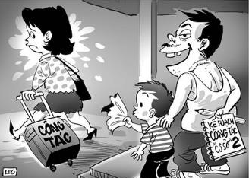
CHIẾN LƯỢC GIAO TIẾP VỚI TỪNG NHÓM PHHS
Nhóm 4: cần được giúp đỡ, thờ ơ hoặc bất lực
  Tìm hiểu, bàn giao, lập danh sách hỗ trợ ngay từ đầu năm, GVCN và tất cả các giáo viên đều cần biết để tăng cường hỗ trợ HS và phối hợp khi cần.
  Đào tạo một số kĩ năng, giá trị sống cho PHHS
Cần tư vấn cá nhân, can thiệp tâm lý, chuyển ca cho bác sĩ nếu cần
Cần liên tục cập nhật định kì và đưa ra phương án để chủ động, từ chối nếu đã làm việc nhiều mà không thể giúp đỡ được.

Slide 32
GIAO TIẾP TÍCH CỰC VỚI PHHS
PHỤ HUYNH LÀ NGƯỜI ĐỒNG HÀNH
THẤU HIỂU VÀ NHẬN DIỆN
CÓ CHIẾN LƯỢC VÀ NGUYÊN TẮC: LẤY HS LÀM TRUNG TÂM

Slide 33
TÁI HIỆN
3 điều tâm đắc
2 điều áp dụng được
1 điều còn băn khoăn
Góp ý thêm cho Giảng viên

Slide 34


